Slide 1
FusionAccess
6.2
V4.0
张武/zwx642525
2019.6.25
新开发
2019.6.12
优化

Slide 2
FusionAccess桌面云故障处理

Slide 3
华为云桌面系统在运行过程中可能会出现异常情况，导致用户虚拟机无法访问，本章内容旨在帮助管理员掌握故障定位和处理的技能。

Slide 4
学完本课程后，您将能够：
熟悉FusionAccess日志收集的方法
熟悉FusionAccess告警处理方法
熟悉FusionAccess故障处理方法

Slide 5
FusionAccess故障处理流程
FusionAccess典型故障处理

Slide 6
FusionAccess故障类型
业务发放故障
创建虚拟机失败
虚拟机关联失败
虚拟机加域失败
······
FusionAccess
故障
登录连接故障
打不开登录页面
无法显示虚拟机列表
点击虚拟机图标无相应
······
性能体验故障
运行程序变慢
声音时断时续
视频播放不流畅
······
外设使用故障
外设无法使用
外设使用异常
USB无法使用
······
软件兼容故障
驱动异常
IE浏览器无法登陆
······
Notes:
根据FusionAccess的主要功能，故障相应的也可以分为几大类：
业务发放故障，包括模板制作故障、虚拟机发放故障等
登录连接故障，包括虚拟机注册故障、用户登录故障、客户端连接故障等
性能体验故障，包括视频播放、多媒体重定向故障等
外设使用故障，包括外设映射、重定向、使用故障等
软件兼容故障，包括操作系统、软件等兼容故障
本章节主要介绍FusionAccess如上类型的故障处理方法，每种类型的故障处理会按照基本原理、分析思路和故障处理案例来介绍。

Slide 7
故障处理流程
01.信息收集
评估故障严重程度，收集故障发生时的系统信息。
02.故障定位
根据收集的信息，从众多可能原因中找出具体的故障原因。
03.故障排除
根据故障原因选择相应的故障处理方法解决故障。
04.系统验证
排除故障后，需要对受影响的业务进行验证测试，确认故障现象是否消除。
Notes:
通常，故障处理思路分为这四个步骤。

Slide 8
信息收集
基本故障信息收集
通过基本信息，可大概了解现场发生的问题、目前的状态、产生故障前的设备状态和引起故障的可能因素。比如故障现象描述、故障出现时间、故障出现频率、业务影响程度、故障发生前后的系统任何操作...
告警信息收集
登录FusionAccess Portal、FusionCompute Portal检查是否有新增告警。在告警详细信息里可以显示当前告警原因及建议处理方法。

Slide 9
FusionAccess系统日志收集方法
FusionAccess的组件类型有四种，对应的日志收集方式也有四种。将FusionAccess产品部件的日志进行统一收集，便于系统维护人员在系统出现故障后，能够方便地收集日志并发送给日志分析人员。
组件类型 | 组件名称 | 收集方法 | 辅助工具
Windows基础架构虚拟机 | AD/DNS/DHCP/AntiVirus/Patch | 使用FusionCare获取Windows基础架构虚拟机日志。 | FusionCare
Linux基础架构虚拟机 | ITA/HDC/WI/License/GaussDB/vAG/vLB/InstallTools/Backup Server | 使用FusionCare获取Linux基础架构虚拟机日志。 通过WinSCP手动获取Linux基础架构虚拟机日志。 | FusionCare WinSCP
用户虚拟机 | User VM | 使用Huawei vDesk收集用户虚拟机日志。 不使用工具，登录系统后到相应目录直接提取。 | Huawei vDesk
用户终端 | TC/SC | 在TCM上使用“日志提取”功能远程获取日志。 使用手动方式收集用户终端日志。 | TCM
Notes:
FusionAccess系统日志收集主要收集：Windows基础架构虚拟机、Linux基础架构虚拟机、用户虚拟机和用户终端日志。

Slide 10
故障定位常用方法
在管理界面查看告警信息。
在管理界面查看监控信息是否正常。
在管理界面检查数据配置是否正确。
观察设备指示灯状态是否正常。
查询操作日志，分析操作过程是否有误。

Slide 11
重大事故处理原则
由于重大事故很容易导致大面积的用户虚拟机故障、设备瘫痪等严重后果，具有很大的危害性。为提高重大事故的处理效率、并尽最大的限度降低此类事故的损失，在维护本设备之前，应充分考虑并遵循以下应急处理的基本原则：
应急处理以快速恢复设备的正常运行与业务的提供为核心；
以客户业务尽快恢复，对客户影响最低为原则；
维护人员在上岗前必须接受必要的应急处理培训，学习判断重大事故的基本方法、掌握处理重大事故的基本技能；
在重大事故的处理过程中，维护人员应及时联系服务厂商，以便能够快速获取厂商的技术支持；
当维护人员完成重大事故的处理以后，应该及时采集与本次事故有关的设备故障告警信息，以便于再次碰到改问题时能提供帮助。

Slide 12
本节介绍了通用的故障处理流程、FusionAccess系统信息收集与日志方法、故障定位方法以及FusionAccess系统的重大事故处理原则。

Slide 13
FusionAccess故障处理流程
FusionAccess典型故障处理
业务发放故障
登录连接故障
性能体验故障
外设使用故障

Slide 14
完整复制虚拟机发放流程
ITA
DB
FC
HDC
VM
AD
下发任务
查询模板
创建任务
创建虚拟机
创建查询任务
创建虚拟机
WinRM：根据虚拟机IP获取虚拟机名，如果AD上有重名，则重命名
WinRM：虚拟机加域
加域
WinRM：添加Tomcat域账户，删除vDesktop本地账户
加入虚拟机组
选择一个HDC、加入桌面组，关联用户
WinRM：将用户加入权限组，写注册表，根据命名规则重命名虚拟机
重启虚拟机
重启虚拟机
重启
WinRM：检查重命名、加域、写注册表是否成功
保存新虚拟机名
更改虚拟机显示名称
WinRM：若为单用户模式，则删除Tomcat账号
Notes:
完整复制虚拟机发放不成功时，参考该流程，逐步分析可能的故障点。
完整复制发放流程要点：
创建虚拟机
加域
加入桌面组，关联用户
用户加入权限组、写注册表ListOfHDCs
按命名规则重命名

Slide 15
链接克隆虚拟机发放流程
ITA
DB
FC
HDC
VM
AD
下发任务
查询模板
创建任务
创建虚拟机
创建查询任务
创建虚拟机
根据命名规则生产计算机名，在AD上创建虚拟机信息
通过FC写入配置文件
通过FC写入配置文件
启动虚拟机
启动虚拟机
重命名
写注册表
获取虚拟机IP，检查连通性
加域
WinRM：检查重命名、加域、写注册表是否成功
WinRM：添加Tomcat账户，删除vDesktop本地账户
更改虚拟机名，加入虚拟机组
选择一个HDC、加入桌面组，关联用户
保存新虚拟机名
更改虚拟机显示名称
Notes:
链接克隆虚拟机发放失败时，参考该流程，逐步分析可能的故障点。
链接克隆与快速封装的发放流程类似，但不会将发放用户写入到权限组（已经在制作模板时设置）。
链接克隆发放流程要点：
创建虚拟机
改名、加域、写注册表ListOfHDCs
加入桌面组，关联用户

Slide 16
业务发放问题查看信息方法
看错误提示
看告警
看日志
任务中心的错误提示
查阅在线帮助
按在线帮助步骤处理
查看系统告警
按告警帮助步骤处理
查看FusionAccess日志
搜寻日志关键字错误
根据日志提示处理
Notes:
看错误提示
根据FusionAccess任务中心的错误提示进行问题处理，通过查阅在线帮助，按照在线帮助中的指导一步一步排查问题。
看告警
在FusionAccess Portal上检查是否存在系统告警，如果有告警按照告警帮助消除告警。
看日志
大部分情况根据以上两步即可处理完成，极少数情况需要您查看FusionAccess系统日志，根据日志关键字即可轻松找出问题的错误信息。

Slide 17
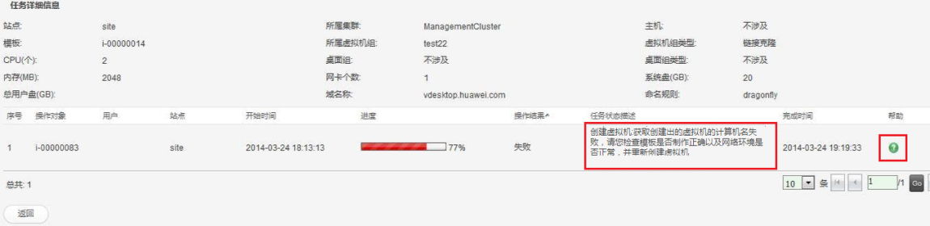
业务发放问题处理实例 - 看错误提示
打开任务中心，查看任务进展信息。
Notes:
可以根据FusionAccess错误提示信息定位并处理故障

Slide 18
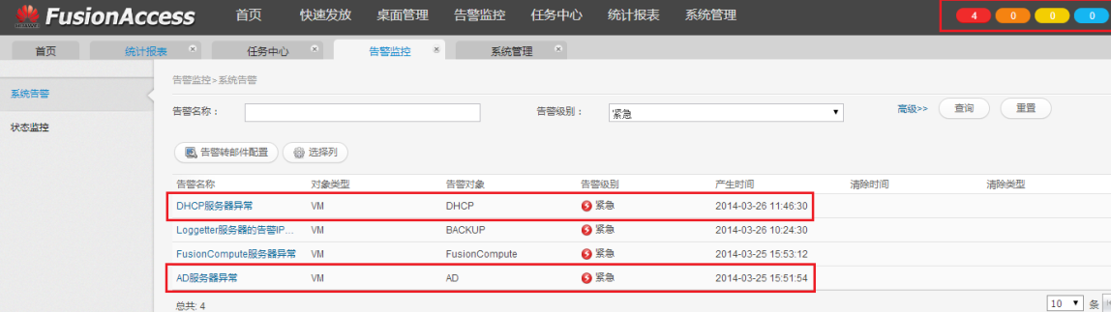
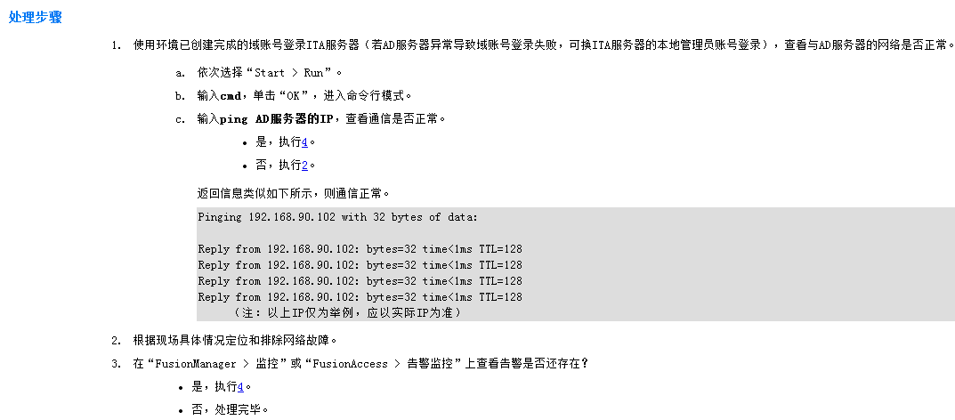
业务发放问题处理实例 - 看告警
检查FusionAccess上是否存在告警，根据告警帮助消除告警。

Slide 19
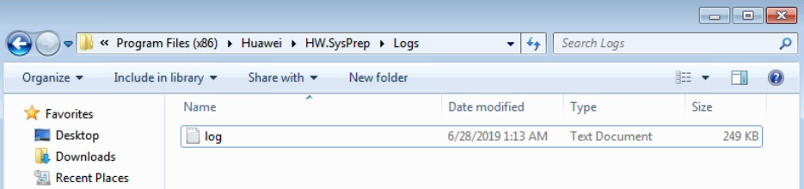
业务发放问题处理实例 - 看日志
若依旧无法定位问题，可在FC上VNC登录发放失败的虚拟机桌面，进入C:\Program Files (x86)\Huawei\HW.SysPrep\Logs 查看发放日志。
Notes:
可以看用户虚拟机中查看FusionAccess发放失败的日志信息。

Slide 20
FusionAccess故障处理流程
FusionAccess典型故障处理
业务发放故障
登录连接故障
性能体验故障
外设使用故障

Slide 21
FusionAccess登录连接原理
TC/SC
接入和
访问控制
虚拟桌面管理
现有IT系统
HTTP
REST
HDC
License
Server
ITA
vAG/vLB
AD
Gauss
DB
Loggetter
TCM
DNS
SVN
DHCP
WI
VM
Access Client
Access Agent
HDP
云平台
Notes:
FusionAccess桌面云用户登录连接过程包含两个部分：
用户先通过Web浏览器访问WI选择桌面虚拟机，然后WI返回虚拟机连接信息；
浏览器将连接信息传递给AccessClient，AccessClient再与AccessAgent建立连接实现远程接入。

Slide 22
虚拟机注册流程
VM
HDC
AD
DNS
从注册表读取ListOfHDCs
对每个HDC，到DNS上解析成IP
到AD上获取自己的SID
如果失败，则切换HDC
上报注册请求
检查SID有效性，更新注册状态
注册响应
注册成功后每分钟一次心跳
心跳响应
Notes:
从注册表读取ListOfHDCs（注：如果存在ListOfHDCsReal，则读取ListOfHDCsReal的值），然后到DNS依次解析得到各HDC的IP地址。
依次循环向各个IP地址尝试注册，直到成功。
到AD获取自己的SID（虚拟机唯一标识）
上报注册请求消息（携带SID）
解析注册响应消息，如果成功则跳出循环
注册成功后，HDA周期性向HDC上报心跳消息（心跳消息跟注册消息实际上是同样的消息，如果没有注册HDC就当做注册消息；如果已注册就当心跳消息）。
注册成功后，在FA Portal的桌面管理中可以查询到虚拟机的状态为已就绪；在WI上看到的虚拟机图标会变为蓝色（对应未注册状态虚拟机图标为灰色）。
注册的目的是确定虚拟机是否就绪可供连接。另外，单击虚拟机图标时，WI根据虚拟机是否注册决定是否要对虚拟机检查上电状态（未注册则调用FC检查上电状态，未上电则上电）。

Slide 23
用户登录流程
TC
WI
HDC
License
VM
AD
输入用户名密码
到AD上鉴权
查询用户虚拟机列表
点击虚拟机图标
预连接请求
预连接
扣License
预连接响应
响应成功则
拉起客户端
Notes:
用户打开浏览器或者云客户端登录到WI。
WI将用户名密码传递到AD鉴权，鉴权成功后从HDC经DB获取用户虚拟机列表。
用户单击虚拟机图标，然后WI向HDC发起到VM的预连接请求。
预连接成功后，WI虚拟机图标上显示“正在启动客户端”。然后WI通过浏览器拉起HDPClient客户端，进入客户端连接流程。

Slide 24
客户端连接流程
TC
AG
HDC
VM
AD
应用程序初始化
显示正在连接界面
请求连接
（Address Ticket）
获取虚拟机IP
建立连接
连接成功
协商参数，登录虚拟机
（Login Ticket）
获取用户名密码
到AD上鉴权
登录成功，呈现桌面
Notes:
客户端初始化。
客户端尝试与AG/VM建立连接。
建立连接后显示“正在连接界面”。
发送登录请求自动登录到虚拟机。
虚拟机切换状态机并启动各重定向服务。
各服务提供重定向内容，用户正常操作虚拟机。

Slide 25
问题处理思路
检查服务状态
在FusionAccess portal中查看状态监控信息，在服务器中查看组件状态。
使用工具自检
参考应急指南
虚拟机中，运行“连接自检工具”，使用“一键检修”
检查各节点的IP是否正确，使用ping命令检查网络连通性。
确认版本配套
模块日志分析
客户端AccessClient版本与虚拟机AccessAgent版本要匹配。
根据问题现象查询对应模块的日志进行分析。

Slide 26
登录连接故障案例 - 虚拟机图标显示为灰色
虚拟机图标为灰色（即状态为未注册）
虚拟机处于关机状态
虚拟机尚未准备就绪
HDA服务异常
HDC服务异常
使未开机的虚拟机开机，等待3分钟后重试。
在虚拟机里打开任务管理器，选择结束HDPService.exe任务，促发监控程序进行HDA自检修复。
如果是大规模的显示未注册，则在ITA Portal上检查是否有告警，有告警则先处理告警。
虚拟机注册正常
自助维护台登入虚拟机，并使用“连接自检工具”检查虚拟机状态。
检查确认
排除故障
定位故障
收集信息

Slide 27
知识小考
请描述FusionAccess虚拟机发放流程。
请描述虚拟机登录流程。

Slide 28
FusionAccess故障处理流程
FusionAccess典型故障处理
业务发放故障
登录连接故障
性能体验故障
外设使用故障

Slide 29

FusionAccess产品形态
业务应用层
桌面办公
服务器虚拟化
融合架构
数据中心
高性能数据库
公有云
FusionCompute
或OpenStack融合架构
虚拟化OS层
基础设施层
服务器
存储
网络&安全
Notes:
基于用户业务的部署和应用可以分为三大层次：
用户业务应用层:用户业务部署需求，不同的应用场景，不同的业务方式；
虚拟化OS层：虚拟化OS层 和 云管理OS层，虚拟资源的调度，管理，应用；
基础设施硬件层：物理设备，提供可以虚拟化使用的物理资源；
所以，基于此结构的云计算产品形态，在出现性能问题时我们按照这三层逻辑关系进行分段式排查和定位。

Slide 30
虚拟桌面I/O流程
Switch
网络
服务器
(FusionCompute
+FusionAccess)
TC/SC
Switch
Storage
Notes:
通过上图可以看到，现网系统中需要涉及到下面的这些硬件，软件，OS，中间件等，所以在出现性能问题时需要全流程排查（先定位到某个设备或者模块）。
需要清楚这些信息：服务器的配置，存储的配置，网络规划，虚拟机的配置，操作系统的类型，应用软件等，终端的TC和虚拟机的网络等
具体以下内容：
服务器：CPU型号及数量、BIOS的设置、内存规格，承载的虚拟机个数（密度），业务压力指标；
存储：存储的配置和规划，容量大小，承载的业务压力；
虚拟机：OS类型、OS规格、特殊配置；
VM业务：应用场景，安装的软件，压力模型，特殊配置，业务运行依赖的资源；
系统组网：组网结构，网络带宽，网络质量；
特殊软件：系统中安装大型数据库软件、高清图像软件、视频播放器、不常见的杀毒软件、行业的定制软件、网页系统等；
瘦终端：硬件型号、软件及补丁版本；
操作系统：虚拟机出现卡死，断链，白屏等异常情况，一般情况可能是操作系统异常导致的;
业务指标：访问系统时间，数据传输速率，呼叫语音时延，拷贝速率，系统处理时间等；

Slide 31
性能问题定位思路
VM密度
个体还是整体问题
个体问题
整体问题
降低密度
应用层
应用层
定位
虚拟化层
虚拟化层定位
基础硬件层
硬件层
定位
Notes:
在定位性能问题时，基本按照上面的整体思路去初步定位，搞清楚问题现象后先判断是个体问题还是整体问题：
对于整体问题就要考虑：集群，主机，统一存储，网络，用户业务压力等共性因素；
对于个体问题就要考虑：单个VM，单个软件，差异点，单个主机，差异特性等；
问题处理顺序：先由上层往底层判断，由单个虚拟机到整个主机/集群。

Slide 32
性能问题处理流程
4
报告
分析报告
3
分析
软硬件资源分析
性能瓶颈分析
差距分析
应用及用户场景分析
2
数据采集
配置列表
应用程序列表
资源使用率
操作流程
应用层
虚拟化层
硬件层
1
问题现象
问题现象
应用场景
Notes:
问题现象：时间，现象，触发因素，产生的日志，发生的概率，发生前后对比，环境变化，是否概率性问题等；
数据采集：上面介绍的软件层次和逻辑架构，对于问题先做初步判断，然后确定需要抓取那些组件的数据，从VM侧，到服务器侧，到底层存储侧等；
云计算系统涉及多个系统，组件，模块，从相应的流程开始，逐一分段排查，作为初步的问题界定，定位到相关的模块或者设备上；
在分析问题时，可能涉及多个因素，要一并去分析排查，特别是性能相关的问题，对每个点都去优化，将会带来很好的提升和好的用户体验。

Slide 33
性能体验故障案例 - 网络视频效果不佳
网络视频效果不佳
TC硬件规格不够
检查TC硬件规格，替换其他型号TC
网络视频效果正常
检查确认
排除故障
定位故障
收集信息
网络延迟较大
系统负载较大
策略配置问题
排查网络问题
重启TC，重启虚拟机
更改配置策略

Slide 34
FusionAccess故障处理流程
FusionAccess典型故障处理
业务发放故障
登录连接故障
性能体验故障
外设使用故障

Slide 35
外设技术回顾
设备
重定向
端口
重定向
其他
重定向
基于上层设备业务功能实现的重定向技术
基于底层端口协议实现的重定向技术
与具体设备无关的，属于某种通用功能的重定向技术。
打印机、摄像头、TWAIN、PS/SC、HID等默认使用设备重定向。
USB、串口、并口等，默认使用端口重定向。
文件夹重定向、剪切板重定向。
Notes:
通过FusionAccess管理界面可以创建各种重定向相关的策略配置，并能有针对性的发布应用这些策略配置。
一般地，所有USB接口设备理论上都可使用USB重定向方式；但市场上USB设备层出不穷，各厂商实现也有差异，对USB协议标准遵从度，以及USB设备使用环境，使用条件等因素，都会导致某些USB设备采用USB重定向后，效果不理想，可尝试通过策略配置，针对这些USB设备使用其它重定向技术。
一般地，串、并口设备可以使用串、并口重定向，如果无法使用，可尝试使用USB串口转接线、USB并口转接线，间接地使用USB重定向方式来实现。

Slide 36
外设使用故障处理流程
根据状态栏是否能看到设备决定VM还是TC日志，有设备则先看VM，没设备则先看TC。
查看浮动窗口设置栏是否有设备
VM设备管理器中，查看设备状态
根据不同的外设，切换不同的重定向方式
快速界定
日志分析
切换重定
向方式
插拔重试
更新驱动
换一个USB口重新插拔
重启TC，登录VM，看设备是否能用
重启VM，登录VM，看设备是否能用
检查外设驱动是否已安装并已生效。若没生效，重新安装驱动并重启虚拟机，确保驱动生效。
在VM的设备管理上看状态是否正确。如果状态不正确，请检查安装的驱动版本是否匹配，或者是否安装驱动。
Notes:
Windows TC客户端日志：
C:\HDPLOG
Linux TC客户端日志：
TCM收集，请参考TCM配套指导书
VM日志：
开始菜单->所有程序->Huawei FusionAccess->Collect Log

Slide 37
外设使用故障案例 - 手写板无法使用
某型号手写板在桌面云中无法使用
设备自身问题
在物理机上测试使用
手写板正常使用
检查确认
排除故障
定位故障
收集信息
重定向策略问题
驱动问题
查询设备CLASS值
自定义ID策略，更换重定向方式

Slide 38
本节介绍了FusionAccess系统的常见故障处理流程，包括业务发放故障、登录连接故障、性能体验故障、外设使用故障等处理流程。牢记I/O流程，依次定位问题。

Slide 39
FusionAccess的日志收集方式有哪些：（ ）
使用FusionCare工具获取日志
通过WinSCP手动获取日志
使用Huawei vDesk收集用户虚拟日志
在TCM上使用“日志提取”功能远程获取日志
用户输入用户名密码后无法成功登录WI时，我们主要需要对什么模块进行分析？（ ）
ITA
WI
HDC
HDP
Notes:
参考答案：
ABCD。
B

Slide 40
本章详细介绍了FusionAccess故障分类，并按照基本原理、资源创建流程，故障点分析和故障处理案例，分别讲解各类故障的通用处理方法。
FusionAccess涉及的故障千差万别，但掌握了本章介绍的故障点分析和处理思路，并结合自身经验、查找华为文档和support网站，故障的排除就水到渠成。

